Slide 1
PERMUKIMAN

Slide 2
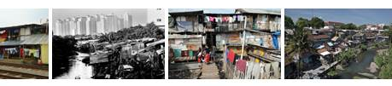
Latar Belakang
Pembangunan &
Pengembangan Perumahan Permukiman
Penanganan kumuh di perkotaan merupakan salah satu agenda yang terdapat dalam Renstra Kementerian PU, Ditjen Cipta Karya, dimana upaya penanganan kumuh melalui pendekatan kawasan dalam mengurangi luasan kawasan kumuh yang ada (dari target 2014 sebesar 675 kawasan sudah ditangani sebesar 900 kawasan atau sebesar 75%) dan mendukung program SDGs (sebagai dukungan data kota tanpa kumuh 2020).
Perlunya akurasi data dan relevansi yang sesuai serta framing lokasi dalam konteks keterpaduan penanganan kawasan menjadi sangat penting untuk menjadi dasar/ readiness criteria pembangunan.
Justifikasi dan relevansi kriteria kawasan kumuh yang terdapat dalam payung hukum dan ketetapan formal terkait kawasan kumuh oleh Pemda berupa Surat Keterangan (SK) Daerah.
Diperlukannya pemutakhiran data kawasan kumuh berdasarkan SK Daerah (sesuai Amanat Pasal 98 Undang-Undang no 1 tahun 2011 tentang Perumahan dan Kawasan Permukiman, RPIJM, SPPIP, dan RPKPP ).
Pencegahan dan peningkatan kualitas terhadap perumahan kumuh
LANDASAN UTAMA:
UU No.1 Tahun 2011
(Pasal 94 sd 95)
Pengawasan dan pengendalian;
Pemberdayaan Masyarakat.
Permasalahan Umum Kawasan Permukiman Kumuh
  Kepadatan Bangunan yang tinggi;
  Kondisi Prasarana dan Sarana yang buruk secara kuantitatif dan kualitatif;
  Kondisi Lingkungan yang tidak didukung oleh sistem drainase;
  Tidak memiliki keteraturan struktur permukiman;
  Permukiman di bantaran sungai;
  Areal yang terpengaruh secara fisik oleh adanya pengelolaan limbah oleh pabrik di sekitarnya.
  PENYUSUNAN DATABASE KAWASAN KUMUH & POLA PENANGANAN KAWASAN KUMUH DI KAWASAN PERKOTAAN DI INDONESIA

Slide 3
PENGERTIAN
Perumahan dan kawasan permukiman adalah satu kesatuan sistem yang terdiri atas pembinaan, penyelenggaraan perumahan, penyelenggaraan kawasan permukiman, pemeliharaan dan perbaikan, pencegahan dan peningkatan kualitas terhadap perumahan kumuh dan permukiman kumuh, penyediaan tanah, pendanaan dan sistem pembiayaan, serta peran masyarakat.
Perumahan adalah kumpulan rumah sebagai bagian dari permukiman, baik perkotaan maupun perdesaan, yang dilengkapi dengan prasarana, sarana, dan utilitas umum sebagai hasil upaya pemenuhan rumah yang layak huni.
Kawasan permukiman adalah bagian dari lingkungan hidup di luar kawasan lindung, baik berupa kawasan perkotaan maupun perdesaan, yang berfungsi sebagai lingkungan tempat tinggal atau lingkungan hunian dan tempat kegiatan yang mendukung perikehidupan dan penghidupan.
Lingkungan hunian adalah bagian dari kawasan permukiman yang terdiri atas lebih dari satu satuan permukiman.
Permukiman adalah bagian dari lingkungan hunian yang terdiri atas lebih dari satu satuan perumahan yang mempunyai prasarana, sarana, utilitas umum, serta mempunyai penunjang kegiatan fungsi lain di kawasan perkotaan atau kawasan perdesaan.

Slide 4
PENGERTIAN
Rumah adalah bangunan gedung yang berfungsi sebagai tempat tinggal yang layak huni, sarana pembinaan keluarga, cerminan harkat dan martabat penghuninya, serta aset bagi pemiliknya.
Permukiman kumuh adalah permukiman yang tidak layak huni karena ketidakteraturan bangunan, tingkat kepadatan bangunan yang tinggi, dan kualitas bangunan serta sarana dan prasarana yang tidak memenuhi syarat.
Perumahan kumuh adalah perumahan yang mengalami penurunan kualitas fungsi sebagai tempat hunian.

Slide 5
Definisi psl. 1 UU No. 1/2011
PERUMAHAN
PERUMAHAN adalah Kumpulan rumah sebagai bagian dari permukiman, baik perkotaan maupun perdesaan, yang dilengkapi dengan prasarana, sarana, dan utilitas umum sebagai hasil upaya pemenuhan rumah yang layak huni.
PERUMAHAN KUMUH
PERUMAHAN KUMUH adalah Perumahan yang mengalami penurunan kualitas fungsi sebagai tempat hunian.
PENURUNAN KUALITAS TEMPAT HUNIAN
PERMUKIMAN TIDAK LAYAK HUNI
Ketidakteraturan bangunan
Tingkat kepadatan bangunan yang tinggi
Kualitas bangunan tidak memenuhi syarat
Kualitas sarana dan prasarana tidak memenuhi syarat
PERMUKIMAN KUMUH
PERMUKIMAN KUMUH adalah Permukiman yang tidak layak huni karena ketidakteraturan bangunan, tingkat kepadatan bangunan yang tinggi, dan kualitas bangunan serta sarana dan prasarana yang tidak memenuhi syarat.
PERMUKIMAN
PERMUKIMAN adalah Bagian dari lingkungan hunian yang terdiri atas lebih dari satu satuan perumahan yang mempunyai prasarana, sarana, utilitas umum, serta mempunyai penunjang kegiatan fungsi lain di kawasan perkotaan atau kawasan perdesaan.

Slide 6
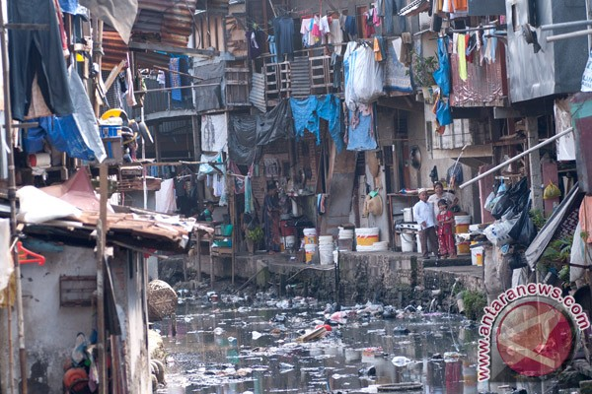
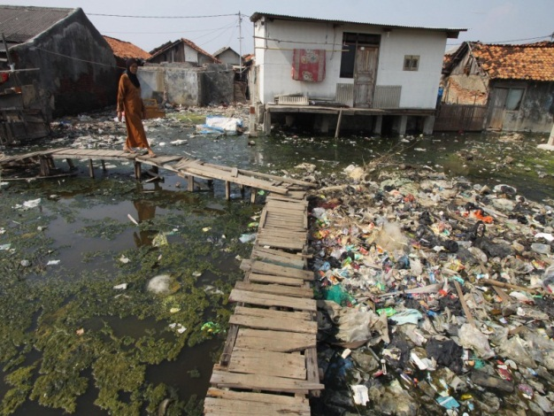
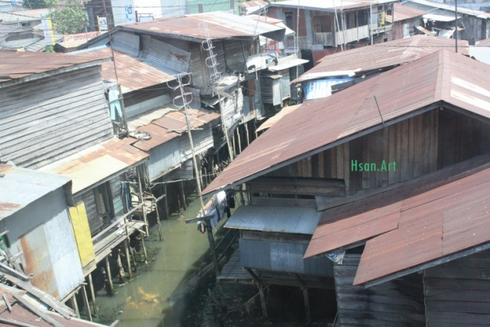
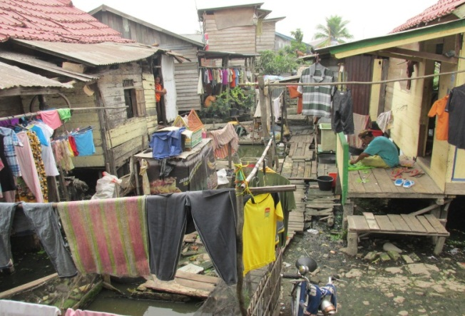
Potret Kekumuhan
Permukiman kumuh merupakan gejala dari:
Ketimpangan desa dan kota, mengakibatkan terjadinya urbanisasi dari Unskilled Labor
Kurangnya akses MBR terhadap ruang/lahan/rumah yang layak & terjangkau (sewa/milik)
Ketidakmampuan penyediaan infrastruktur dasar
Ketidakpahaman/ketidakpatuhan pada standar
Lemahnya Perilaku Hidup Bersih & Sehat
Lemahnya penegakan hukum
Pembiaran dalam jangka waktu lama
Jakarta
Aceh
Sumber: http://www.antaranews.com/berita/394765/kementerian-pu-tangani-171-kawasan-kumuh-2013
Sumber:http://rri.co.id/post/berita/225092/daerah/tahun_2019_provinsi_aceh_ditargetkan_bebas_dari_kawasan_kumuh.html
Kekumuhan adalah akumulasi faktor-faktor di atas, bukan hanya persoalan fisik
Banjarmasin
Palembang
Sumber:https://hasanzainuddin.wordpress.com/2012/09/07/banjarbakula-solusi-atasi-keruwetan-kota-banjarmasin/
Sumber:http://p2kp-sumsel.blogspot.co.id/2015/10/kelurahan-kemang-agung-menjadi-icon.html
Notes:
Merupakan gejala dari: urbanisasi akibat ketimpangan desa dan kota, ketidakmampuan penyediaan infrastruktur dasar, ketidakpatuhan/ketidakpahaman terhadap standar.
Adakah foto-foto afternya?
Adakah potret-potret penanganan kumuh di kota lain?

Slide 7
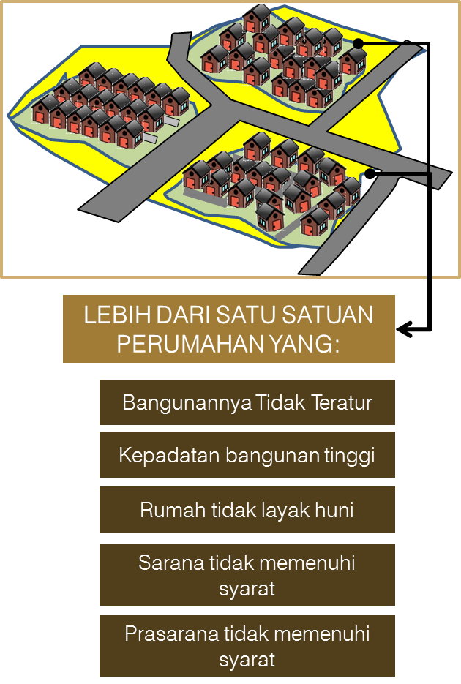
Permukiman Kumuh
PERMUKIMAN KUMUH
FAKTOR PENYEBAB
Kelayakan & ketersediaan lahan
FISIK ALAMI
Daya dukung lahan
Akses & ketersediaan prasarana
FISIK BINAAN
Struktur & tata letak
Kemampuan ekonomi individu
SOSIAL EKONOMI
Potensi ekonomi lingkungan
Pola perilaku
SOSIAL BUDAYA
Pola bermukim
Ketidakjelasan status tanah
EKSTERNAL
Ketidaktahuan aturan bangunan & lingkungan
Marginalisasi proses pembangunan

Slide 8
Kriteria Kumuh
ketidakteraturan dalam hal dimensi, orientasi, dan bentuk
kepadatan tinggi yang tidak sesuai dengan ketentuan dalam rencana tata ruang
ketidaksesuaian dengan persyaratan teknis sistem struktur, pengamanan petir, penghawaan, pencahayaan, sanitasi dan bahan bangunan
Kriteria Bangunan Gedung
kondisi permukaan jalan yang tidak dapat dilalui kendaraan dengan aman dan nyaman
lebar jalan yang tidak memadai
kelengkapan jalan yang tidak memadai
Kriteria yang digunakan untuk menentukan kondisi kekumuhan pada suatu perumahan dan permukiman
Kriteria Jalan Lingkungan
Kriteria Penyediaan Air Minum
ketidaktersediaan akses air minum
tidak terpenuhinya kebutuhan air minum setiap individu
tidak terpenuhinya kualitas air minum sesuai standar kesehatan
Kriteria Drainase Lingkungan
ketidakmampuan mengalirkan limpasan air hujan
menimbulkan bau
tidak terhubung dengan sistem drainase perkotaan
Kriteria Pengelolaan Air Limbah
ketidaktersediaan sistem pengelolaan air limbah
ketidaktersediaan kualitas buangan sesuai standar yang berlaku
tercemarnya lingkungan sekitar
Ketentuan kriteria diatur lebih lanjut dengan Peraturan Menteri
Kriteria Pengelolaan Persampahan
ketidaktersediaan sistem pengelolaan persampahan
ketidaktersediaan sarana dan prasarana pengelolaan persampahan
tercemarnya lingkungan sekitar oleh sampah
Kriteria Pengamanan Kebakaran
ketidaktersediaan sistem pengamanan secara aktif dan pasif
ketidaktersediaan pasokan air untuk pemadaman yang memadai
ketidaktersediaan akses untuk mobil pemadam kebakaran

Slide 9

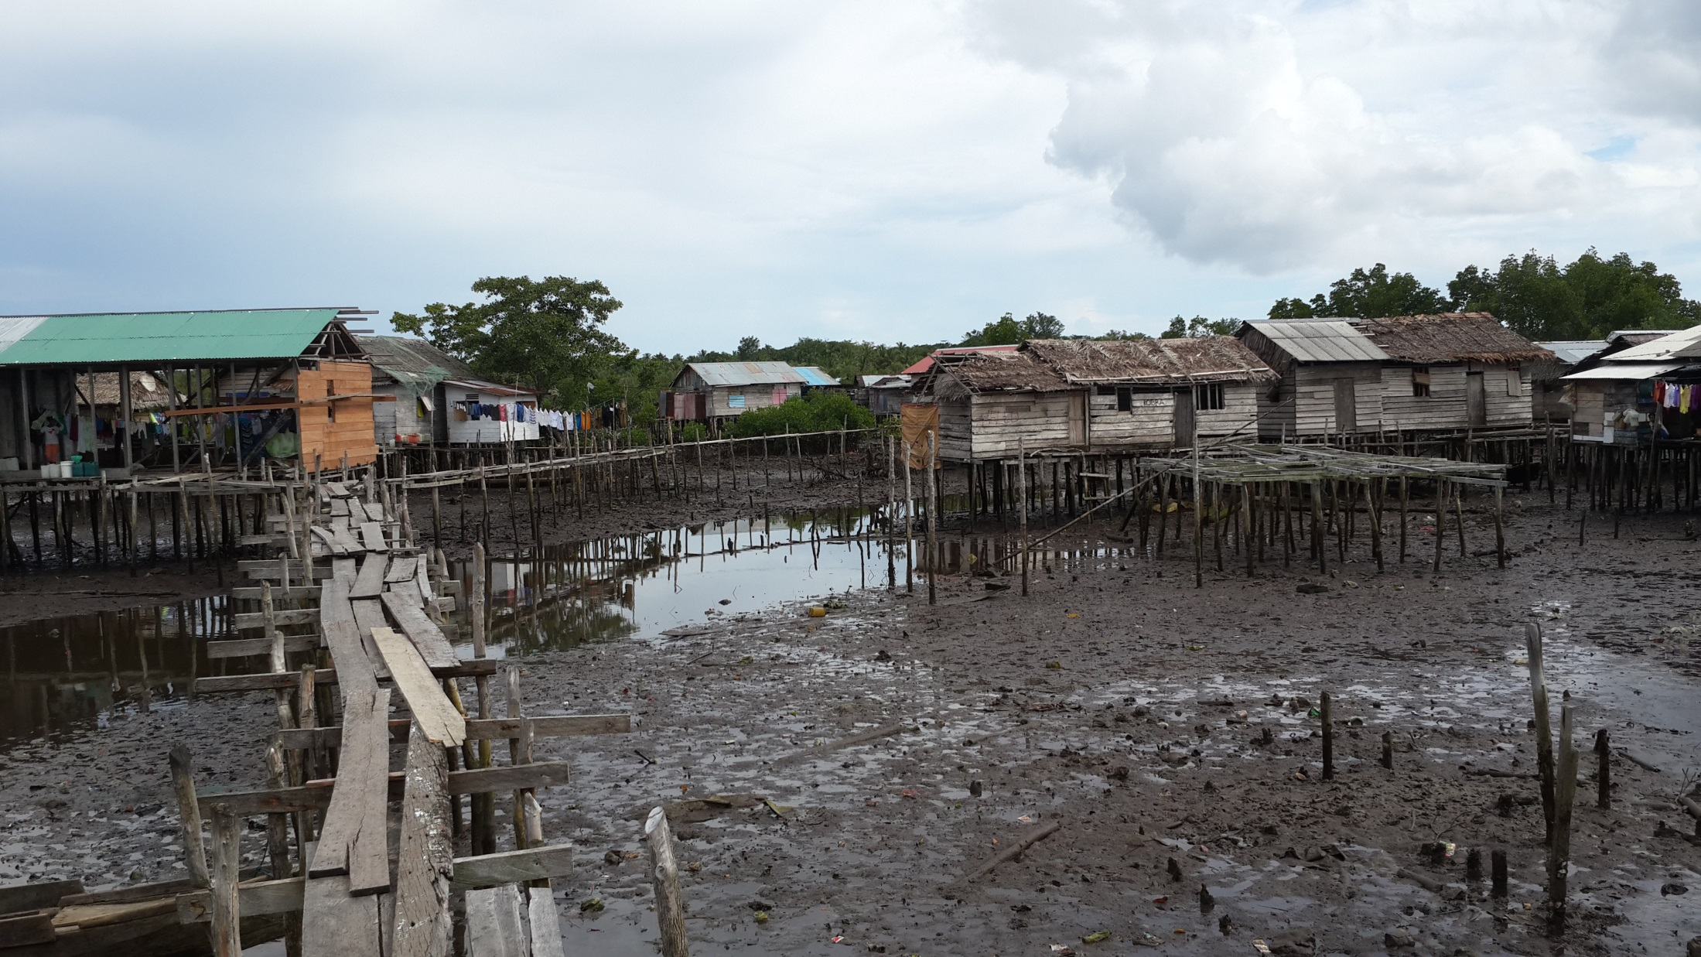
TERIMA KASIH

